Slide 1
军事思想类 例题
（仅供参考）

Slide 2
判断题（1）
西周时流传至今的比较完整的军事文献《军政》、《军志》是古代军事思想诞生的重要标志。
实行后发制人，并不排斥在敌人首先挑起战争的情况下，我们采取先机制敌、先下手为强的进攻行动。
著名的“三湾改编”标志着毛泽东军事思想中关于人民军队建设理论已经形成。
在人类历史上既有双方都是正义的战争，也有双方都是非正义的战争。
正义战争是人民战争，人民战争也一定是正义战争。
随着科学技术和武器装备的发展，人在战争中的作用正在相对缩小。
Notes:
F。《军志》、《军政》没有流传到现在。P45
T。见 P107
T。见 P81
F。见P95
F。见P95
F。见P99
判断题：有些直接来源于课本，而有些需要根据课本中的内容进行推论。

Slide 3
单选题（1）
提出“以治为胜、教戒为先”的治军思想的是：
a. 孙子 b. 尉缭子 c. 孙膑 d. 吴子
什么是常备军的后盾和国防潜在力量？
a. 预备役 b. 国防后备力量 c. 国防生 d. 民兵
司马穰苴的以仁为本的治军思想，是把什么作为战争的最高目标？
a. “忘战必危” b. “仁” c. “以战止战” d. “权出于战”
中国古代军事思想形成于：
a. 殷商 b. 西周 c. 春秋 d. 战国
在什么时期，我国发明了世界上最早的管形火器长竹竿火器和突火枪？
a. 唐朝 b. 北宋 c. 南宋 d. 明朝
Notes:
d。见P53
b。见P129第二段
b。见P54
b。见P44
c。见P49

Slide 4
单选题（2）
毛泽东军事思想的核心是：
a. 军事辩证法 b. 人民战争思想
c. 人民军队思想 d. 人民战争的战略战术
灵活机动的人民战争的战略战术具有三个特点，即阶级性、科学性和：
a. 实践性 b. 求实性 c. 发展性 d. 针对性
提出“天下虽安，忘战必危”的战备观的，是：
a. 孙子 b. 吴子 c. 田穰苴 d. 尉缭子
在21世纪国家安全的主要支柱是：
a. 军事安全 b. 经济安全 c. 政治安全 d. 信息安全
Notes:
b。见P81
b。原在P103第四节之前，现已被删除。
c。见P54
a。见第13章P390
单选题：几乎全部直接来源于课本。

Slide 5
不定选题（1）
决定我国实行防御性的国防政策的因素有？
a. 我国的社会制度 b. 我国的政治环境
c. 我国的对外政策 d. 我国的历史文化传统
不属于汉朝的军事著作有：
a. 《三略》 b. 《淮南子》
c. 《太白阴经》 d. 《李卫公问对》
帮助《孙子兵法》在国外传播的人有：
a. 吉备真备 b. 约瑟夫·阿米欧
c. 卡尔思罗普 d.布鲁诺·纳瓦拉
Notes:
acd。见P33
cd。P49……
abcd。

Slide 6
不定选题（2）
毛泽东在哪本著作中指出了“战争的伟力之最深厚的根源存在于民众之中”，“兵民是胜利之本”，人是战争胜负的决定因素，武器是重要因素等人民战争思想？
a《论持久战》 b《论联合政府》
c《论解放区战场》 d《战争和战略问题》
我军军队建设的指标是：
a. 专业化 b. 现代化 c. 正规化 d. 革命化
具有快速反应能力、________和野战生存能力，能够遂行多种作战任务，有利于及时有效地应付各种突发事件，同时它又是一种令敌望而生畏的威慑手段，还可以成为我军现代化建设的试点并起示范作用。
a. 独立作战能力 b. 指挥控制能力
c. 多种侦察能力 d. 电子对抗能力
Notes:
a。见P76
bcd。见P132
ac。见P148
不定选题：几乎100%直接来源于课本，需务必找到其在课本中的出处。

Slide 7
模拟试题

Slide 8
判断题
夜视侦察必须有光谱转换及亮度增强两个过程。
是否采用人民战争，前提不是装备的优劣，而是战争的革命性、正义性。
自动寻的制导的导弹一经发射只与目标有关。
单选题
美国国家战略的核心内容是：
a. 打击恐怖主义 b. 对付地区冲突 c. 发展经济 d. 领导世界
美军的战斧（Tomahawk）对地攻击巡航导弹，采用的导引方法是：
a. 纯追踪法 b. 比例接近法 c. 三点法 d. 方案飞行
适合用作高超音速巡航导弹的发动机是：
a. 涡轮风扇发动机 b.冲压喷气发动机 c. 液体火箭发动机 d. 固体火箭发动机
不定选题
研究和指导战争必须着眼于战争的什么差异？
a. 规模 b. 地域 c. 性质 d. 时间
固体火箭发动机与液体火箭发动机相比有以下特点：
a. 简单可靠 b. 重量轻、尺寸小 c. 战斗准备时间短 d. 比推力大
可用于导弹末段制导的制导方式有：
a. GPS制导 b. 惯性制导 c. 地形匹配制导 d. 雷达自动寻的制导
战争的性质和结局受什么决定？
a. 政治 b. 军事 c. 经济 d. 国防实力
Notes:
2. P99
4. P368
7. P93
10. P87
参考答案： 1. F 2. T 3. F 4. d 5. d 6. b 7. bcd 8. abc 9. abd 10. a

Slide 9

军事理论课
习近平改革强军思想
LESSON ONE
浙江大学军事理论教研室 程春
国防：国家为防备和抵抗侵略，制止颠覆活动，保卫国家主权、领土完整和安全而进行的军事活动以及与军事有关的政治、经济、外交、科技、教育等方面的活动

Slide 10
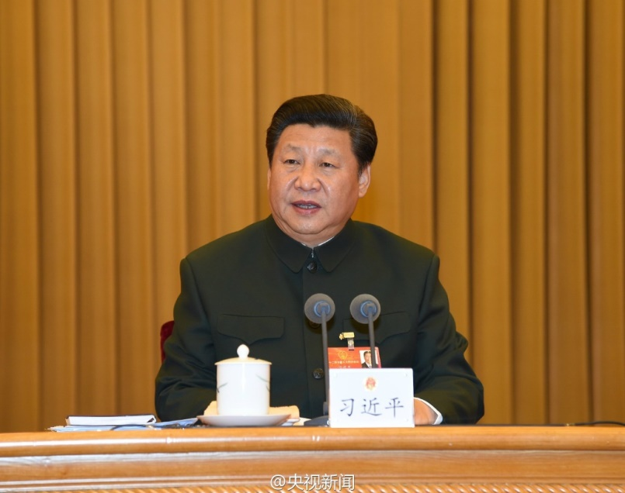
习主席新时代改革强军思想内容
政治建军
培养有灵魂、有本事、有血性、有品德的新一代革命军人
改革强军
依法治军
科技兴军

Slide 11
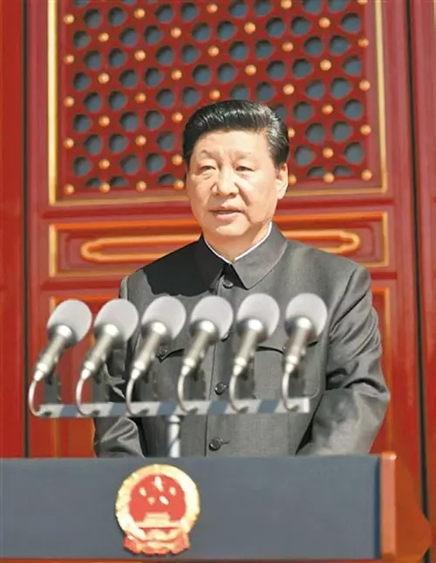
2015年9月3日，北京天安门城楼，习主席在中国人民抗日战争暨世界反法西斯战争胜利70周年纪念大会上郑重宣布：中国将裁减军队员额30万。
四、我国国防和军队建设、改革情况

Slide 12
习主席为何要开启这轮改革？
世界军事发展的趋势
“新军事变革为我们提供了千载难逢的机遇，我们要抓住机遇、奋发有为，不仅要赶上潮流、赶上时代，还要力争走在时代前列，我们要有这样的雄心壮志”
——习近平
4.1我国国防和军队改革情况
Notes:
习主席对官兵讲：仗怎么打，兵就怎么练，军队就怎么建。现在这个理论前提变了，就是仗怎么打变了。

Slide 13
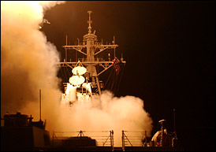
习主席为何要开启这轮改革？
世界军事发展的趋势
从整体看：20几天征服了伊拉克；
从具体作战情况看（2003年4月7日美军摩苏尔战斗）：
美军“目明耳聪”，对手“眼盲耳背”；
美军“打得到打得准”，对手“打不到打不准”；
美军成体系地作战，对手单个单元作战。
1
军事领域的“代差效应”明显
伊拉克战争
4.1我国国防和军队改革情况
Notes:
仗到底怎么打的，美军从上个世纪的几场局部战争中可能能给我们许多启示。以伊拉克战争为例，战争从整体上看，20几天美国就把伊拉克征服了，我们的军事问题专家张召忠先生说，美军将陷入人民战争的汪洋大海，伊拉克的巷战即将打响。但结果却让人大跌眼镜，说明什么。张召忠先生说，这场战争我看不懂了，当时这个事的时候，我的军事老师就说XX。

Slide 14
习主席为何要开启这轮改革？
世界军事发展的趋势
北方司令部
印太司令部
2
大国军队的体制编制进一步调整
6个战区司令部
南方司令部
欧洲司令部
国防部参联会
中央司令部
非洲司令部
11个作战司令部（一级）
联合部队司令部
网络司令部（二级）
战略司令部
5个职能司令部
运输司令部
其他司令部（二级）
特种作战司令部
（美军作战指挥体制）
太空司令部
4.1我国国防和军队改革情况
Notes:
世界军事的发展绝不仅仅在于武器装备的发展，还有围绕战争形态改变以后的作战编成，组织编制，作战理论等等。围绕着体制编制特别是联合作战体制的改革，美军就没有停止过，2010年前后拆撤了联合部队司令部，为何要把联合部队司令部拆了呢？XX
2018年把原来隶属于战略司令部的网络司令部（二级）升级为一级司令部；去年又组建了第11个联合司令部——太空司令部。

Slide 15
习主席为何要开启这轮改革？
我军发展面临突出的矛盾问题
我军建设发展中面临的体制性障碍、结构性矛盾、政策性问题如果不解决，军队是要打败仗的
——习近平
4.1我国国防和军队改革情况
Notes:
习主席对官兵讲：仗怎么打，兵就怎么练，军队就怎么建。现在这个理论前提变了，就是仗怎么打变了。

Slide 16
一是按照军委管总、战区主战、军种主建的总原则，构建起新的作战指挥体系和领导管理体系
核心目标——建立两个体系：作战指挥体系、领导管理体系
遵循三个原则：军委管总、战区主战、军种主建
4.1我国国防和军队改革情况

Slide 17
中央军委
改革前领导管理指挥体制弊端
总参谋部
总政治部
总装备部
总后勤部
1
①四总部权力过大
②指挥层级过多
③军区战建一体弊端显现
沈阳军区
北京军区
兰州军区
济南军区
南京军区
成都军区
广州军区
部队
4.1我国国防和军队改革情况

Slide 18
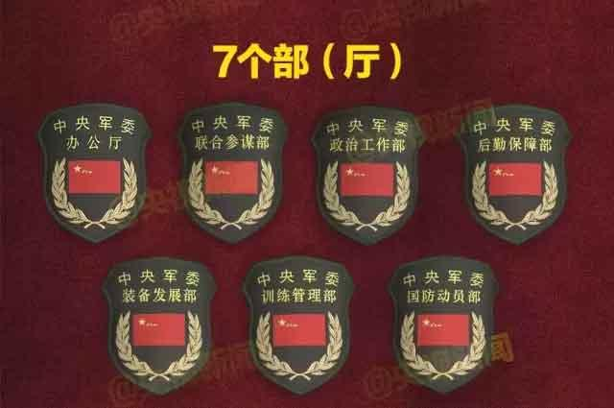
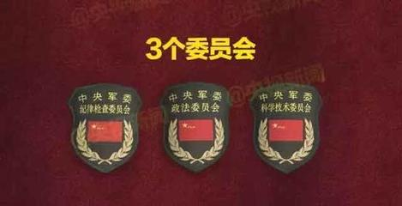
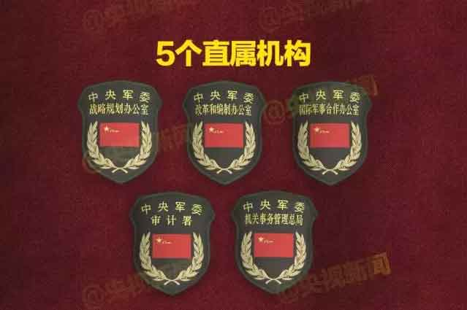
措施一：裁撤四总部，组建军委机关
中央军委机关
4.1我国国防和军队改革情况

Slide 19
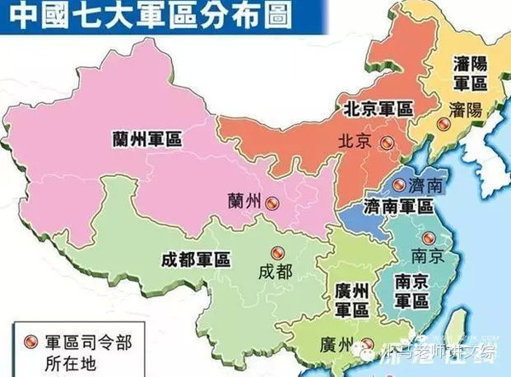
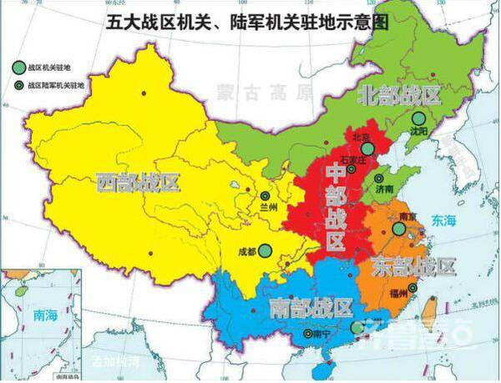
措施二：7大军区改为5大战区
4.1我国国防和军队改革情况

Slide 20
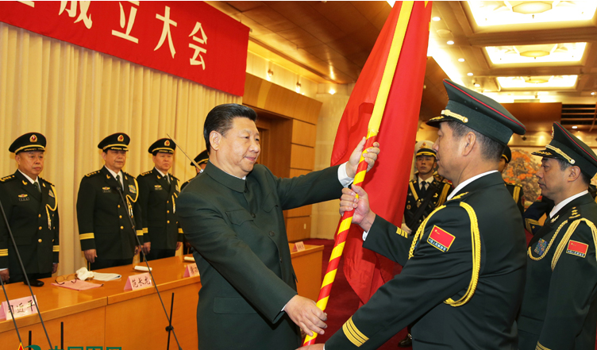
措施三：成立军种指挥机关
成立陆军、海军、空军、火箭军、战略支援部队指挥机关。
4.1我国国防和军队改革情况

Slide 21
二是抓住治权这个关键，构建严密的权利运行制约和监督体系
4.1我国国防和军队改革情况

Slide 22
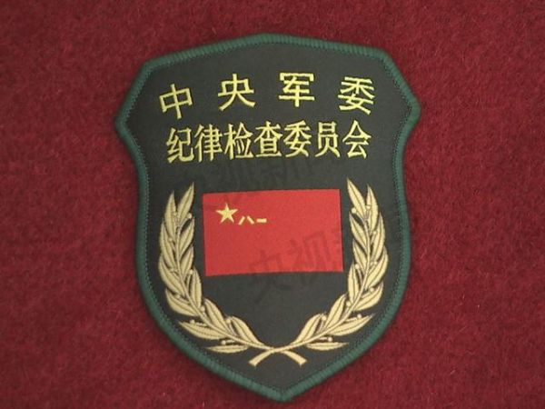
1
组建新的军委纪委
军委纪委实体化编设，各军兵种、武警部队和战区也实现纪委实体化，纪检监察工作专司主管，强化了纪检监督的独立性和权威性
4.1我国国防和军队改革情况

Slide 23
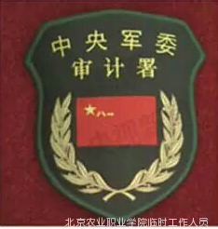
2
组建军委审计署
解放军审计署由原总后勤部划归中央军委建制，全部实行派驻审计，成为军委财经管理的“监督哨”和经济决策的“大参谋”
4.1我国国防和军队改革情况

Slide 24
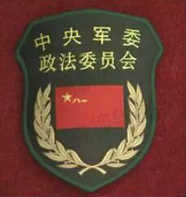
3
组建新的军委政法委
领导管理解放军军事法院、解放军军事检察院和保卫部门，同时，调整军事司法体制，按区域设置军事法院、军事检察院，确保他们依法独立公正行使职权。
4.1我国国防和军队改革情况

Slide 25
三是打造精锐作战力量，优化规模结构和部队编成，推动我军由数量规模型向质量效能型转变
4.1我国国防和军队改革情况

Slide 26
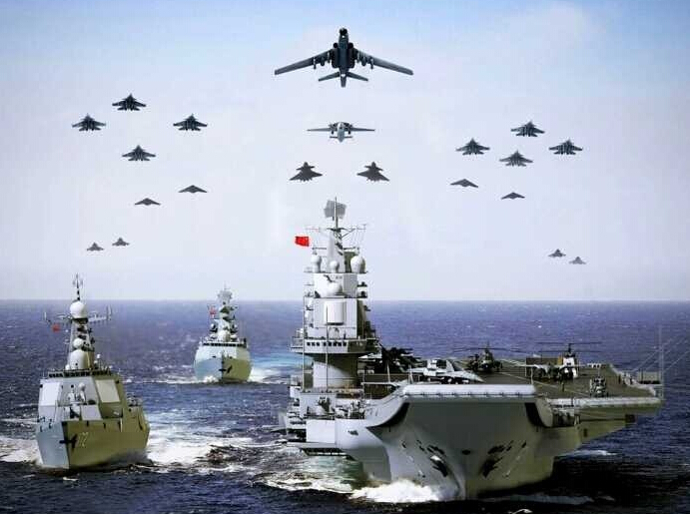
规模结构和力量编成不适应的问题越发突出
问题
①规模体量偏大
②比例失调（官兵、机关部队、作战非作战）
③新质战斗力比重偏小
④部队模块化合成程度低
4.1我国国防和军队改革情况

Slide 27

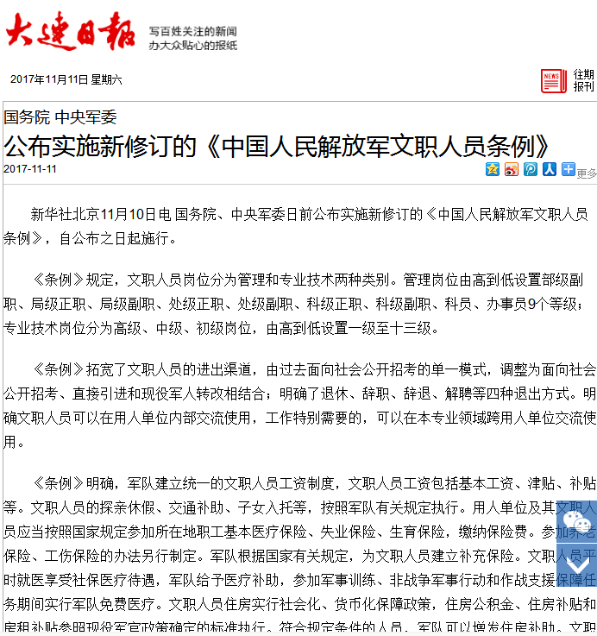
1、优化官兵比例
颁布新《文职条例》，优化官兵比例
4.1我国国防和军队改革情况

Slide 28
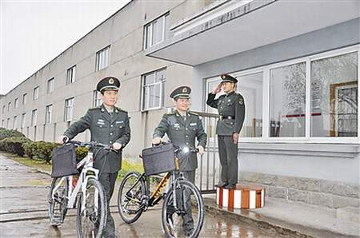
2、优化机关与部队比例
严格控制机关内设机构和人员数量，大幅压剪全军团级以上机关现役员额
4.1我国国防和军队改革情况

Slide 29
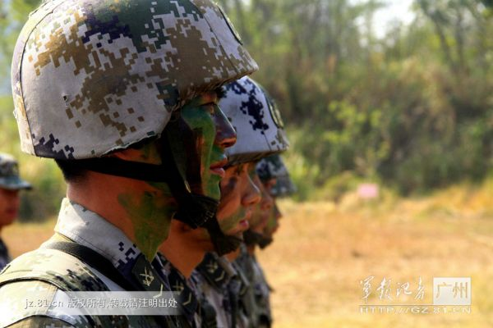
3、优化作战部队与非作战部队比例
精简文艺体育、新闻出版、服务保障和院校、医疗、仓库、科研院所等机构和人员
4.1我国国防和军队改革情况

Slide 30
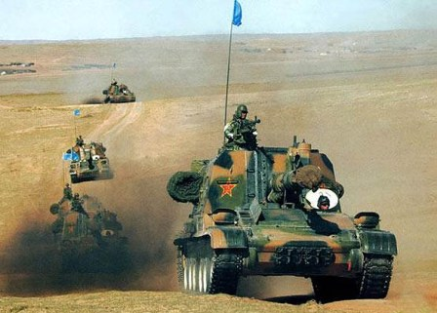
4、优化军兵种结构
原有规模压缩到200万前提下，压缩陆军规模，适度增加海军、火箭军、战略支援部队规模，保持空军现有规模
4.1我国国防和军队改革情况

Slide 31
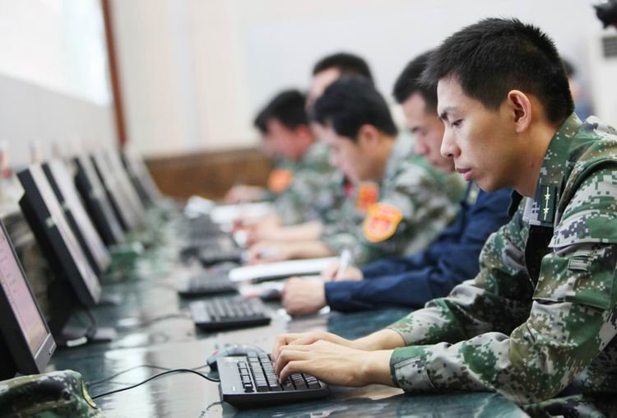
5、优化军兵种内部结构
大幅压缩传统兵种及老旧装备部队，充实和加强新型作战力量，增加新质战斗力比重
4.1我国国防和军队改革情况

Slide 32
精确制导武器 Precision Guided Weapons
现代战争之“神”

Slide 33
本章重点
各制导系统原理及应用场合
导弹与其它制导武器的概念
导弹的构成——战斗部
导弹的导引方式

Slide 34
制导系统
导引与控制系统的总称
导引系统：对导弹重心运动进行控制
控制系统：对导弹绕重心的角运动进行控制
各导弹的控制系统基本相同，而导引系统的工作原理相差较大

Slide 35
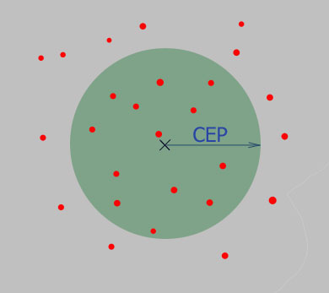
精确制导武器的定义
直接命中概率超过50%的武器。
直接命中:
圆概率误差(CEP) 小于该武器弹头的 杀伤半径。
Notes:
Circular Error Probable

Slide 37
自主式制导系统 之 共性
导引信号不依赖于目标或制导站
测量地球或宇宙空间的物理持性，从而决定导弹的飞行轨迹
制导方法完全自主
不易受干扰（卫星制导（GPS制导）方式除外）
仅适于攻击固定目标

Slide 38
自主式制导系统的类型
惯性制导
地形匹配制导
景象景物匹配制导
卫星制导（GPS制导）
星光（天文）制导
程序制导 / 方案制导

Slide 39
惯性制导——原理及组成
基本原理：
根据物体的惯性，以测量导弹运动的加速度来确定导弹飞行弹道的制导。
测量的是加速度，调整的也是加速度！
组成部分（各部分对制导精度均有影响）：
测量装置，
陀螺装置，
程序装置及解算装置等。

Slide 40
惯性制导——特点及应用
特点：
不易受外界干扰；
不受距离限制；
可全天候工作；
同时发射的导弹数量不受限制；
累积误差随射程的增大而增大，制导精度不高；
另外，还用于复合制导中的初段或中段。
应用：
地地中程导弹、洲际导弹、潜地导弹等

Slide 41

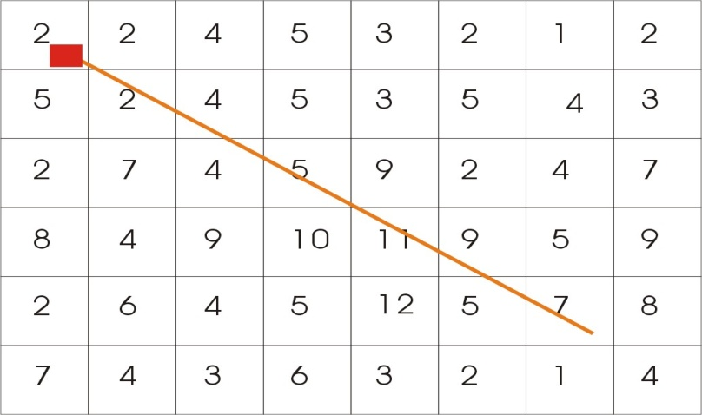
地形匹配制导
基本原理
不断测出飞行下方地形的实际高度（非导弹飞行高度）并与所存数字地图做比较
特点：
数字地图的方格越小，制导精度越高
地形越复杂，精度越高
制导精度与射程无关
不需连续使用，只需选择若干定位区
不用于末段制导，不能用于平坦地形（特别是海面）

Slide 42
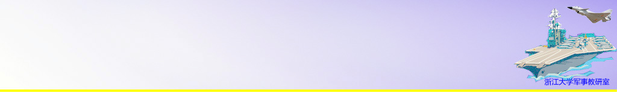
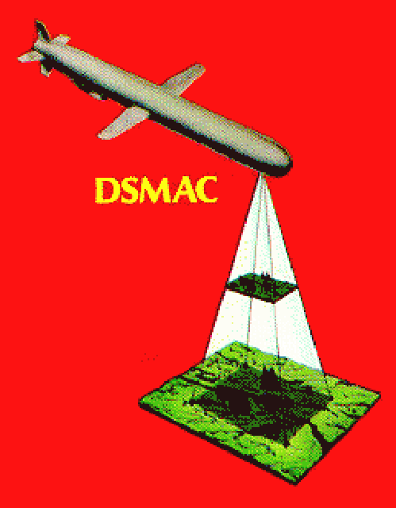
景象匹配制导
又称“数字景象匹配区域相关制导”
适合平坦地形，用于末制导
组成：
成像传感器、图像处理装置、数字相 关器和计算机等
景象获得：
雷达、微波辐射计、光学、电视摄像、 红外成像区域相关等类型

Slide 43
现在的卫星导航定位系统
全球导航定位系统：
美国——Global Positioning System
俄国——GLONASS
中国——北斗
欧洲——Galileo
区域导航定位系统：
日本——QZSS“准天顶系统”
印度——IRNSS

Slide 44
卫星（GPS）制导——特点及应用
特点：
卫星导航接收装置小，易作抗震抗热处理；
系统价格低；
制导距离远；
无累积误差（不受射程影响），制导精度高；
较易受电子干扰；
可用于某些复合制导中的初段或中段。
应用：
ATACMS、JSOW、JDAM、战斧巡航导弹等

Slide 45
遥控式制导系统
基本原理：以制导站测定目标和导弹的相对位置，提供导引信号的制导方式。
特点：
导弹受控于制导站
飞行弹道可根据目标运动情况随时改变
适合攻击活动目标
分类（根据导引信号形成情况）：
指令制导
波束制导

Slide 46
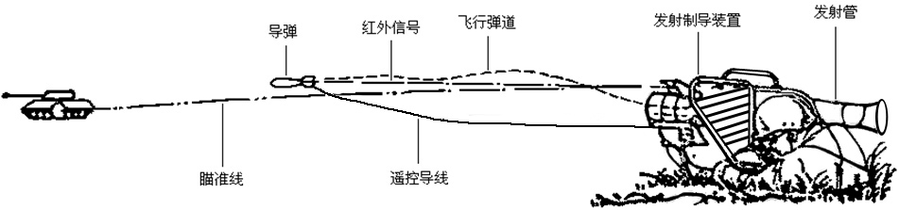
有线电指令制导
目视瞄准、手控跟踪、有线传输指令制导
特点：三点法，设备简单、不易干扰，训练射手困难，受地形限制大，导弹飞行速度较低，射击的死区较大
目视瞄准、红外半自动跟踪、有线传输指令制导
特点：操作简便，攻击的死区较小，命中率较高，受遥控导线长度的限制（攻击距离较近）
应用：“陶”式、“米兰”、“霍特”等反坦克导弹

Slide 47
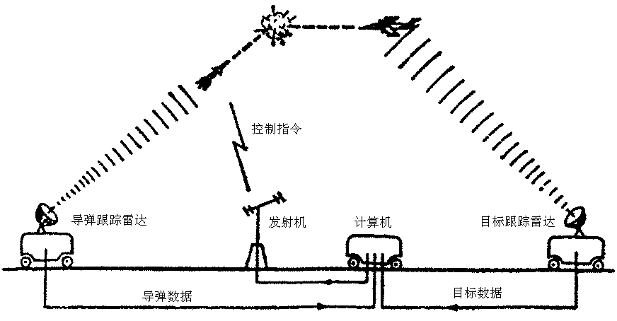
无线电指令制导
无线电雷达设备制导
特点：作用距离远，制导精度高，易受干扰
可用于某些复合制导中的初段/中段
应用：SAM-2、美国的“奈基”、英国的“长剑”等防空导弹
电视指令制导
特点：观察直观，易受天气影响，抗干扰性差，作用距离不大
应用：美国“秃鹰”空地导弹

Slide 48
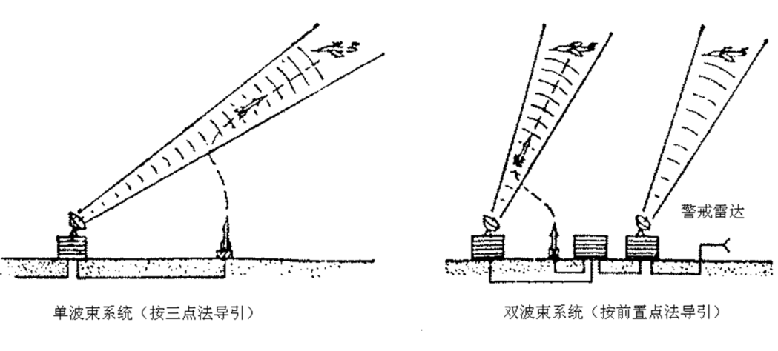
波束制导（驾束制导）
导引信号由弹上测定偏离波束轴偏移量的装置和产生所需控制信号的装置形成
分类：
雷达波束制导
利用制导站雷达天线的 定向辐射，在空间形成 一个狭窄的锥形旋转波 束。目前很少采用。
激光波束制导
制导设备简单，工作可靠，对方难以干扰，适合反坦克导弹使用

Slide 49
自动寻的制导系统
通常是利用导弹上的接收装置接受目标所辐射或反射的某种能量而实现的。几乎可用于各种制导武器，多作为末级制导
红外线辐射
无线电波
光辐射
声波
多用于空空、地空、反舰、反坦克导弹上。

Slide 50
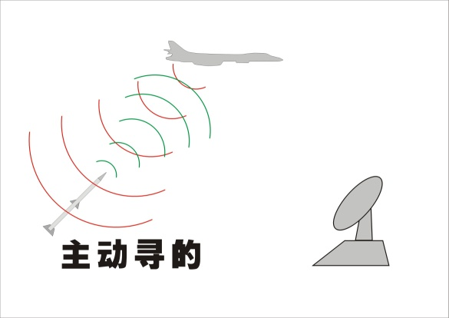
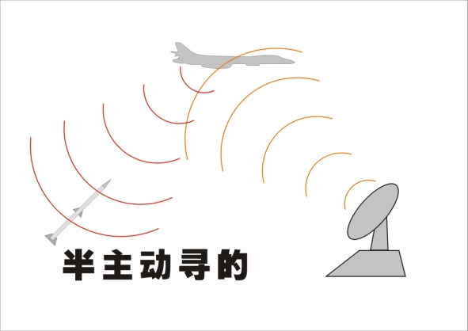
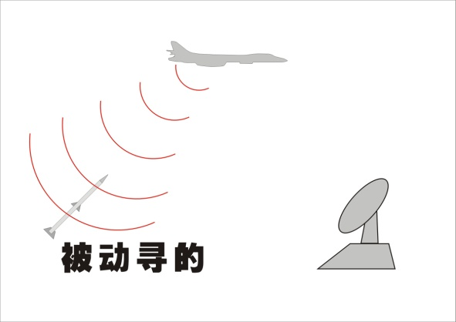
自动寻的制导系统分类
根据能量来源：
主动式（导弹主动向目标发射能量（电波、激光等））
发射后，仅与目标点有关
半主动式（能量发自设在地面、军舰或飞机上的制导站）
发射后，与制导站及目标点均有关
被动式（能量发自目标）
发射后，仅与目标点有关
能做到“发射后不用管”：
主动式&被动式

Slide 51
自动寻的制导系统分类
根据能量类型
雷达自动寻的
毫米波自动寻的
红外线自动寻的
激光自动寻的
声音自动寻的
相关制导方式的特点主要由其能量的特性决定

Slide 52
雷达自动寻的制导系统
主动式、半主动式、被动式均有。在导弹头部安装雷达导引头
优点：
全天候
可实现全向攻击，制导精度较高
制导距离较远（在自动寻的制导系统这一类中最远）
缺点：
易受电子干扰
构造复杂，重量、尺寸大，成本高
应用：
美“不死鸟”等空空导弹，美“霍克”、俄SAM-6等防空导弹

Slide 53
红外线自动寻的制导系统
被动式。
优点：
分辨力高；抗干扰性较强；隐蔽性较好
设备简单，重量轻、尺寸小，成本低
缺点：
受天气影响大
不具备敌我识别能力
（相对于雷达自动寻的制导）制导距离较近
应用：
美“响尾蛇”等空空导弹，美“小懈树”、SAM-7等防空导弹

Slide 54
毫米波自动寻的制导系统
分主动式、半主动式、被动式三种。原理与雷达自动寻的制导系统相同。
毫米波：波长为10-1mm(f=30-300GHz)的电磁波。
主要特点：
受气象和烟尘的影响小，只受大雨影响。
不受雾、云、雪、冰雹影响，有“有限的全天候能力”
抗干扰能力较强（相比于雷达自动寻的制导）
制导距离较近（相比于雷达自动寻的制导）

Slide 55
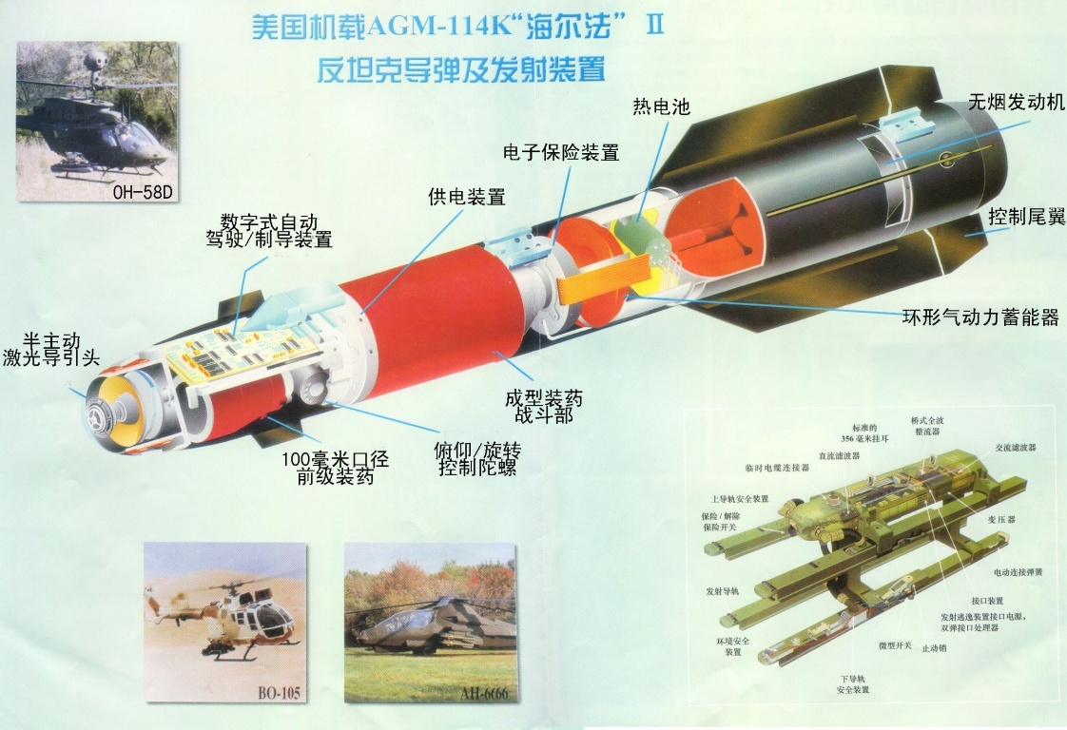
激光自动寻的制导
主要特点：
多为半主动式
制导精度极高
抗干扰能力强
成本低，体积小
可用于对固定或活动 目标攻击
受气候、烟尘等影响大
应用
激光制导炸弹、反坦克导弹等
注意区分激光波束制导与激光自动寻的制导

Slide 56
复合制导
采用两种或两种以上制导方式组合而成的制导技术：
自主式+寻的式
自主式+遥控式
遥控式+寻的式
自主式+遥控式+寻的式
优点：
克服了单一制导方式带来的缺陷
制导距离远、精度高、抗干扰能力强
缺点：
结构较为复杂
成本高

Slide 57
例题
地形匹配制导系统是不断修正导弹飞经区域的飞行高度，从而攻击目标。 (.F.)
惯性制导常作为导弹的末级制导。(.F.)
GPS制导是一种抗干扰能力强的制导方式。(.F.)
惯性制导系统制导精度不高的原因是： (acd)
a. 积累误差随射程的增加而增大 b.天气影响
c. 加速度计精度不高 d. 陀螺仪精度不高
地形匹配制导的导弹一经发射具有以下特点： (a)
a. 与发射点及目标点都无关
b. 与发射点有关，与目标点无关
c. 与发射点无关，与目标点有关
d. 与发射点及目标点都有关

Slide 58
例题（不定选题）
某导弹采用有线指令制导，该导弹可能是：(ab)
a. 机载反坦克导弹 b. 车载反坦克导弹
c. 舰载防空导弹 d. 机载反舰导弹
反舰导弹可能采用的制导方式有： (abd)
a. 复合制导 b. 红外自动寻的制导
c. GPS制导 d. 雷达自动寻的制导
在阿富汗战争中美军无人机向一辆行驶中的车辆发射了一枚制导武器，该武器可能采用的制导方式是： (d)
a. 惯性制导 b. GPS 制导
c. 有线指令制导 d. 激光自动寻的制导

Slide 59
导弹的四要素
有战斗部
常规战斗部、特种（核生化等）战斗部
有动力装置
火箭发动机，涡喷、涡扇、冲压发动机等
有制导系统
是飞行器
必须能在大气层中飞行，而不是仅能在水下航行
但不必全程都在大气层中飞行

Slide 60
其它制导武器
制导炸弹
无动力，依靠重力向下滑行
激光制导炸弹 / 电视制导炸弹，etc.
制导炮弹
无动力，依靠火炮发射时给予的初速向前飞行
激光制导炮弹 / 毫米波制导炮弹，etc.
制导鱼雷
仅能在水下航行

Slide 61
导弹的分类（1）
按作战任务的性质
战略导弹：执行战略任务，打击战略目标
战役导弹：打击战役纵深内重要目标
战术导弹：直接支援部队战斗行动
按发射点与目标的关系位置
从地面发射：地地、地空、地舰、地潜
从空中发射：空空、空地、空舰、空潜
从水面发射：舰舰、舰地、舰空、舰潜
从水下发射：潜潜、潜地、潜空、潜舰
空地导弹攻击的是地面固定目标！
按发射平台
陆基、车载、机载、舰载等

Slide 62
导弹的分类（2）
按射程
近程导弹：<=1000 km
中程导弹：1000~3000 km
远程导弹：3000~8000 km
洲际导弹：>8000 km
按攻击目标
反坦克、防空、反舰、反潜、反辐射导弹等
按飞行弹道
飞航式
有翼导弹，大部分飞行轨迹近似水平线，只能在大气层中飞行。
弹道式
飞行轨迹绝大部分为自由抛物体。

Slide 63
导弹的组成
制导系统
战斗部
常规战斗部
核生化战斗部
动力装置
不依赖空气：液体火箭发动机、固体火箭发动机
可在大气层外工作。弹道导弹必须用此类发动机
依赖空气：涡轮喷气发动机、冲压喷气发动机
弹体

Slide 64
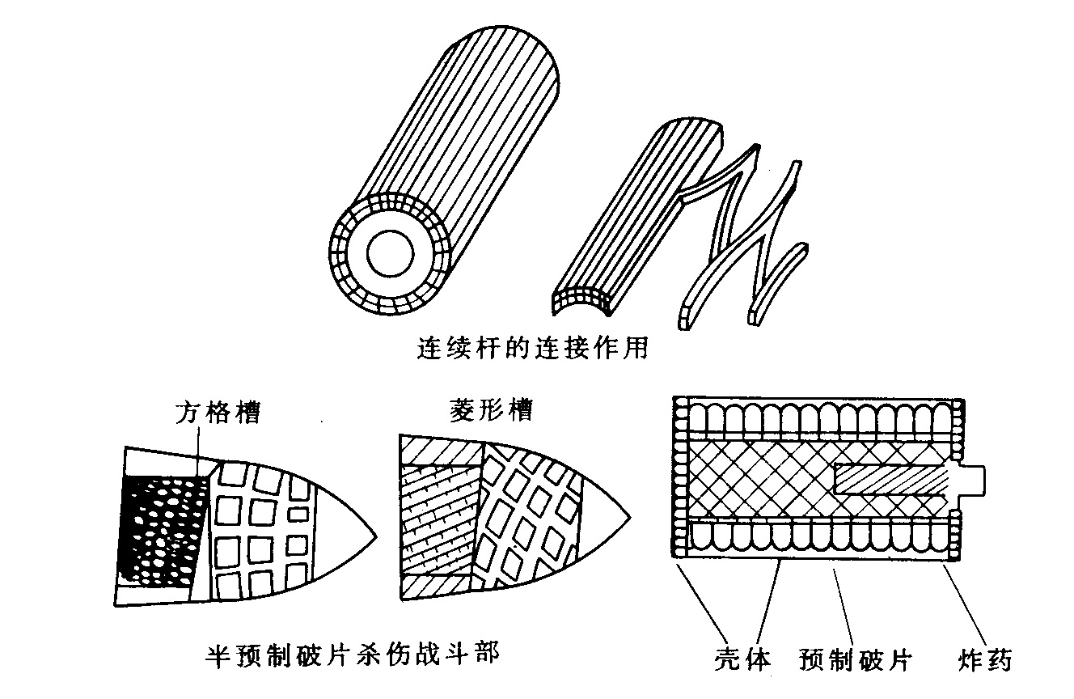
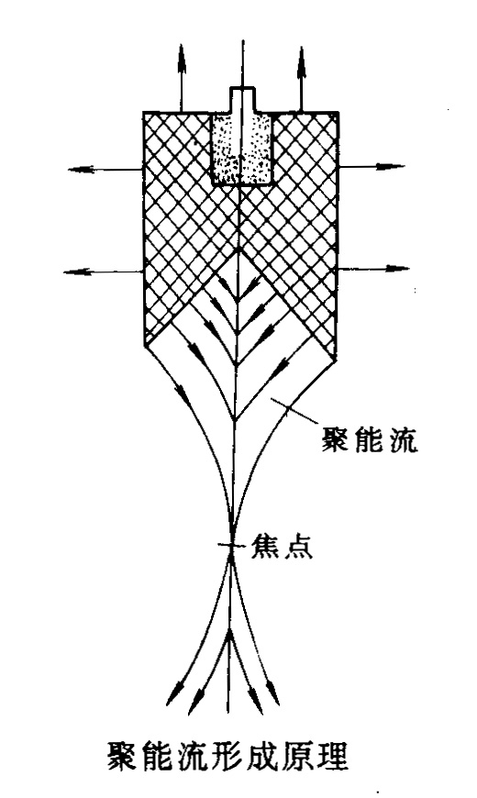
导弹的战斗部 ——常规战斗部
爆破型
利用炸药爆炸时所产生的大量高温、高压气体的积聚膨胀推动周围介质而造成的冲击波起杀伤作用。
破片型（杀伤型）
依靠具有一定动能和分布密度的破片直接打击目标来实现对目标的杀伤和破坏
聚能破甲型
利用炸药的聚能效应来穿甲

Slide 65
导弹的战斗部——核战斗部
通常将目标分为面目标和点目标两大类。
对面目标：使用“等效百万吨当量（EMT）”衡量其毁伤能力。
EMT = 弹头数量 × (弹头当量) ^{2/3}
对点目标：主要取决于命中精度，而不仅取决于弹头当量和数量。
点目标毁伤率=弹头数量×(弹头当量) ^{2/3}/(导弹精度)²
（导弹精度数值越小，说明制导精度越高）
命中精度提高1倍（其数值降低为原来的一半），相当于导弹弹头当量提高至8倍

Slide 66
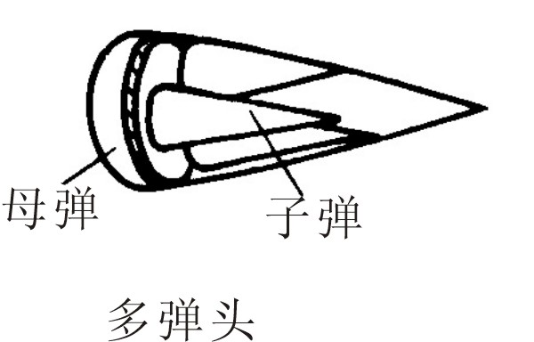
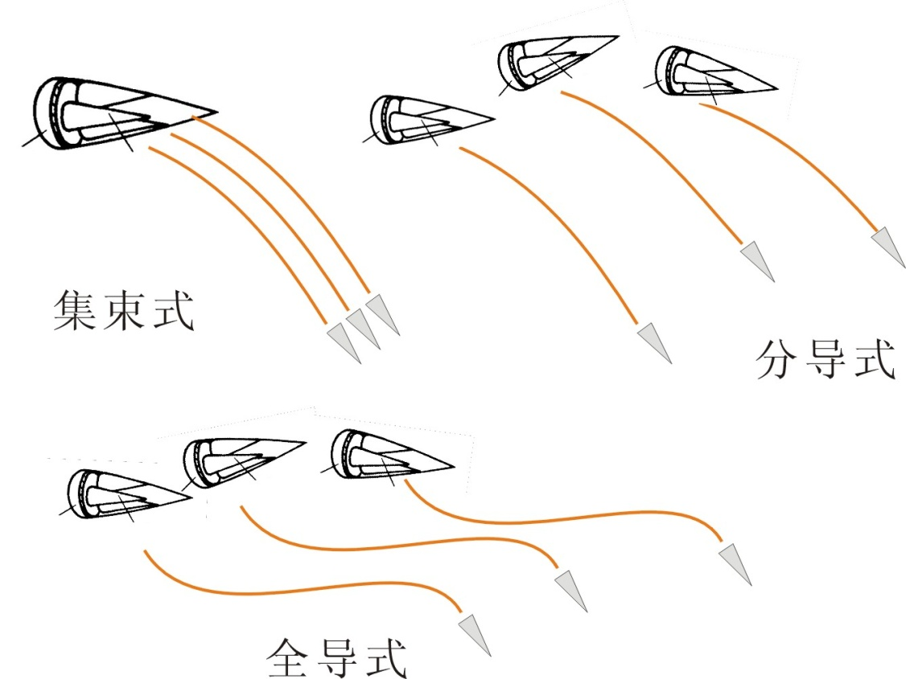
核武器的多弹头技术
多弹头示意图
集束式
分导式
全导式

Slide 67
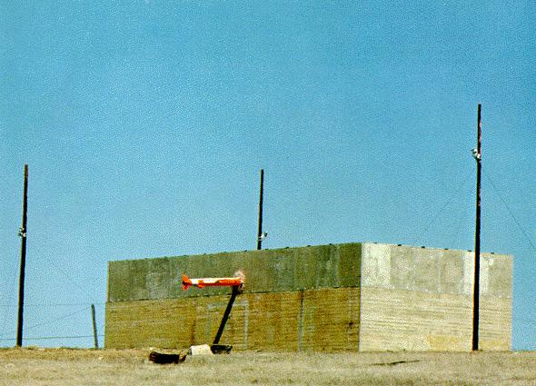
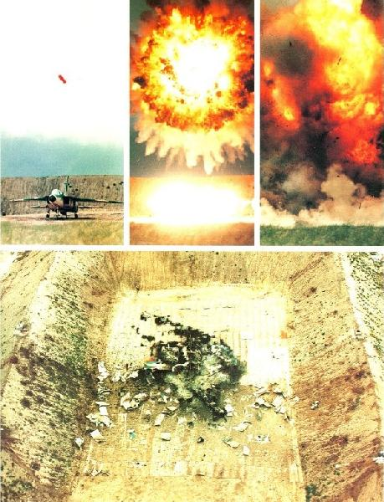
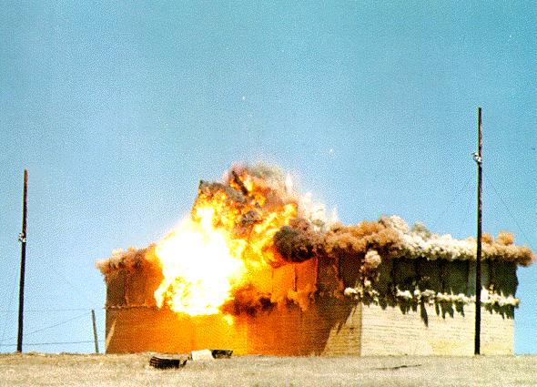
导弹的引信
控制战斗部在最合适的时间和条件下起爆
触发引信 非触发引信（近炸引信）
(对空导弹一般采用非触发引信)

Slide 68
例题（不定选题）
某改进型核导弹的命中精度比原型提高一倍，则此导弹对某重工业城市的攻击威力提高至原来的 (d)
a. 2倍 b. 4倍
c. 8倍 d. 不变
下列武器是导弹： (ac)
a. 火箭助飞鱼雷 b. 制导炮弹
c. 可控火箭武器 d. 红外制导炸弹
Question:
火箭弹、运载火箭是导弹吗？

Slide 69
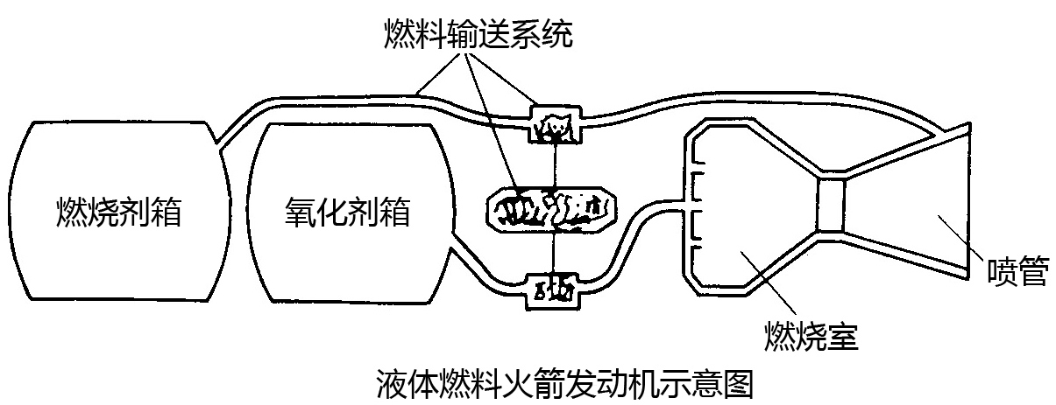
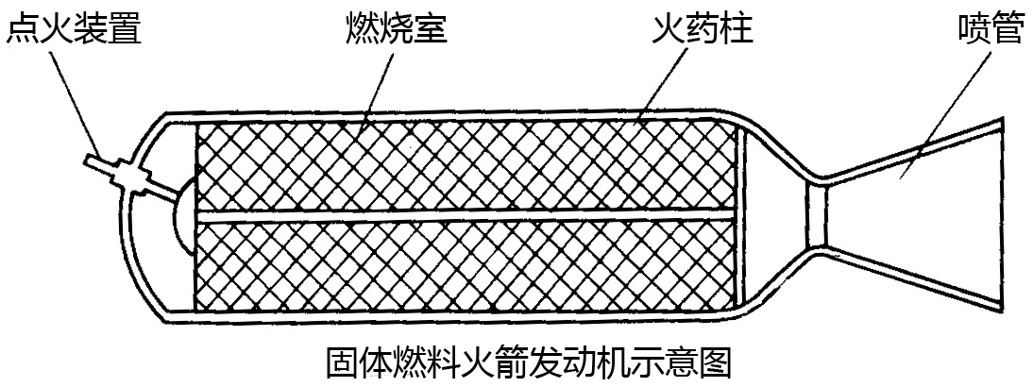
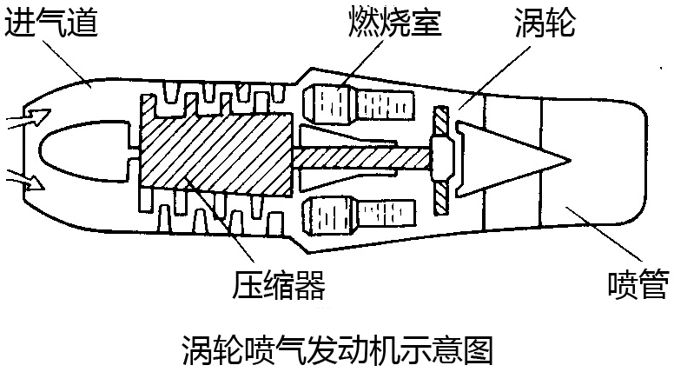
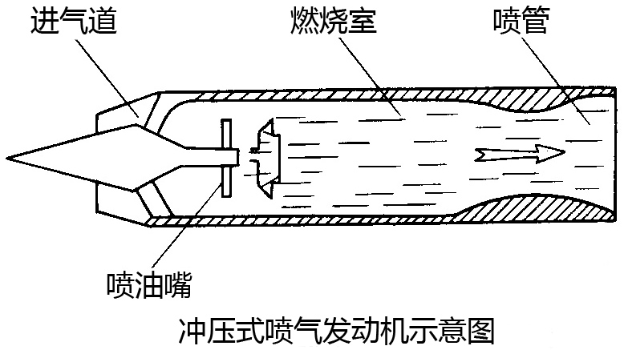
导弹的动力装置
液体火箭发动机
固体火箭发动机
（弹道导弹只能用火箭发动机）
涡轮喷气发动机
涡轮风扇发动机
（适合长航程亚音速巡航导弹,如“战斧”）
冲压喷气发动机
（适合高超音速巡航导弹）

Slide 70
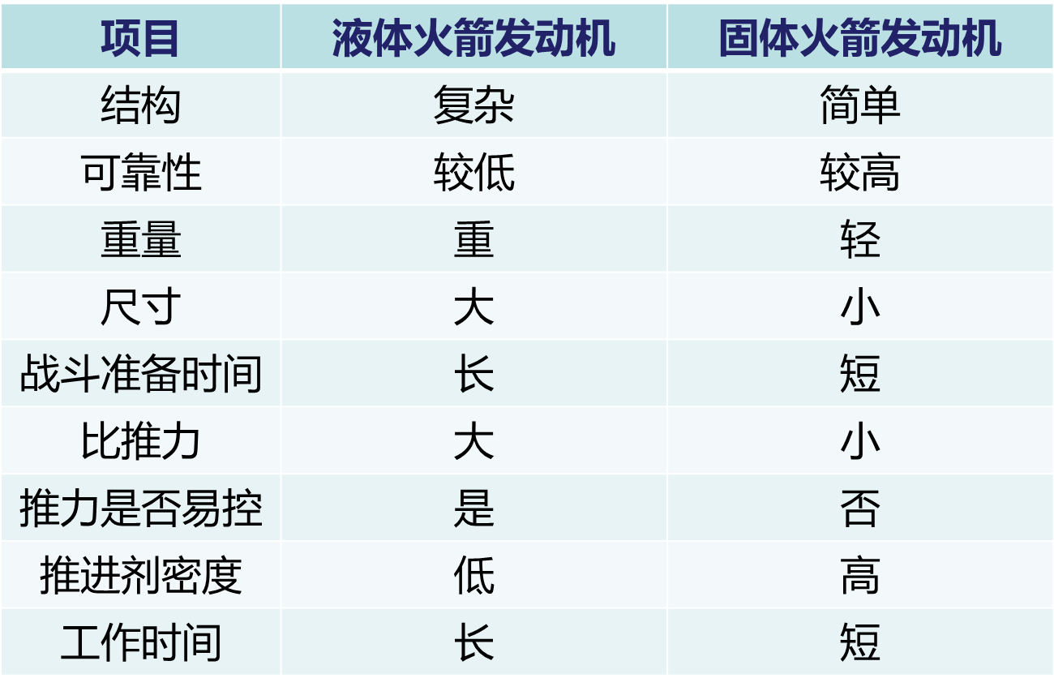
液体、固体火箭发动机比较

Slide 71
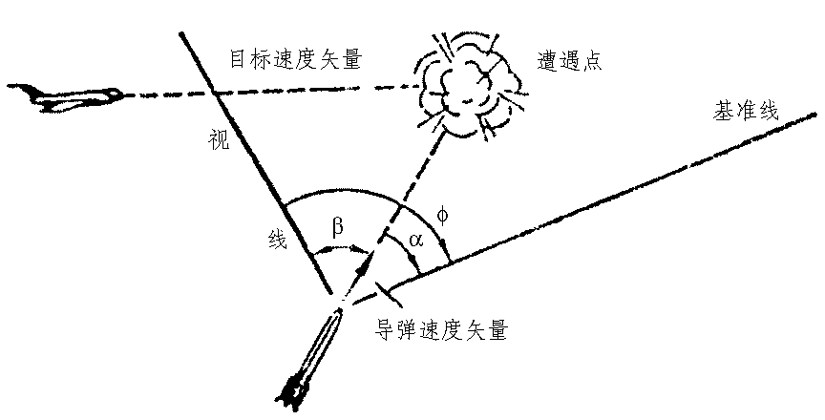
导弹的导引方法
纯追踪法：
其速度向量每时每刻都指向目标。可攻击固定或活动目标。
比例接近法：
其速度向量的转动角速度正比于目标视线的转动角速度。多用在自动导引。
三点法：
导弹、目标和制导站始终在一条直线上。
例：雷达波束制导
方案飞行：
在发射前预定其飞行轨迹。
采用自主式制导系统的导弹用此法

Slide 72
弹道导弹的导引方法
飞行弹道：根据导弹能否受控、发动机是否工作分：
主动段
被动段（又分自由飞行段与再入段）
飞行的主要参数
主动段终点倾角
比推力（每消耗1 kg 燃料所产生的推力）

Slide 73
例题
爆破型战斗部对目标的毁伤作用主要是具有动能的破片。（.F.）
对于装甲类目标，使用的战斗部通常是（单选） ：（c）
a. 爆破型 b. 破片型
c. 聚能破甲型 d. 核战斗部
红外寻的制导的导弹攻击目标时，采用的导引方法最可能是（单选）：（b）
a. 纯追踪法 b. 比例接近法
c. 三点法 d. 方案飞行
弹道导弹可能采用的动力装置是：（ab）
a. 液体火箭发动机 b. 固体火箭发动机
c. 涡轮喷气发动机 d. 冲压喷气发动机

Slide 74
隐身伪装技术
Stealth and Camouflage

Slide 75
隐身技术的种类
雷达隐身
最受重视且发展最快
核心是减少雷达散射截面积（RCS）
红外隐身
声隐身
视频(可见光)隐身

Slide 76
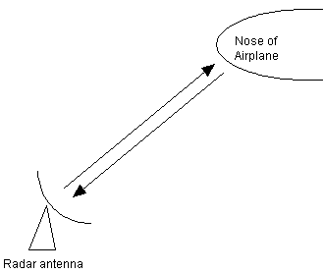
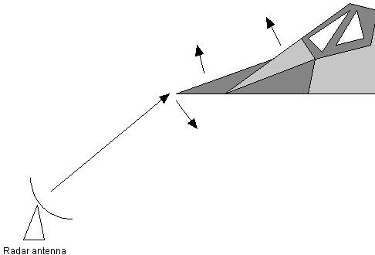
雷达隐身——外形
外形设计对隐身飞行器隐身性能的贡献占2/3，材料占1/3
现代典型的隐身外形
F-117A的“水晶（钻石）”型
B-2的“飞行翼”型
隐身外形设计的重点部位是：
发动机进气口、排气口、座舱、外挂架、垂尾等
尽量避免角反射器结构

Slide 77
雷达隐身——吸波材料RAM
作用：
吸收衰减入射的电磁波并将其转换成热能
或使电磁波因干涉而消失
或使电磁能量分散到另外方向上
按原理分：
转换型：产生磁滞损耗或介质损耗而生热
干涉型：利用相位差干涉而抵消
雷达吸波涂层、智能型隐身材料
现RAM只能有效对抗0.2～29GHz的厘米波雷达
意即对毫米波或米波等雷达波很少吸收

Slide 78
雷达隐身材料－结构型
碳-碳复合材料
含铁氧体的玻璃钢材料
充填石墨的复合材料
玻塑材料
碳纤维复合材料
混杂纤维复合材料
特殊碳纤维增强的碳-热塑性树脂基复合材料

Slide 79
雷达隐身材料－非结构型
铁氧体吸波材料
纳米吸波材料
多晶铁纤维吸波材料
手征型吸波材料（Chiral Material）
智能型吸波材料

Slide 80
雷达隐身——电子技术
电子对抗措施
干扰措施有有源干扰和无源干扰两种
有源对消技术
采用相干手段使目标散射场和人为引入的辐射场在雷达探测方向相干对消，使敌方雷达接收机始终位于合成方向图的零点，从而抑制雷达对目标反射波的接收
实例：B-2上的ZSR-63电子战装备

Slide 81
雷达隐身——等离子体隐身
利用等离子体发生器、发生片，或者放射性同位素在武器表面形成一层等离子云，通过设计等离子体的特征参数，使照射到等离子云上的一部分雷达波被吸收，一部分改变传播方向，从而返回到雷达接收机的能量很少，达到隐身的目的
采用等离子体隐身技术的飞行器被敌方发现的概率可降低99%
具有吸波频带宽、吸波率高、隐身效果好、使用简便、使用时间长，不改变飞机的气动外形设计、不影响飞行器的飞行性能等优点

Slide 82
红外隐身
重要性仅次于雷达隐身；目前主要针对被动式红外探测系统，而未来的红外探测系统将是被动、主动双制式的
主要技术途径
改变目标的红外辐射波段
降低目标的红外辐射强度
调节目标红外辐射的传输过程（改变红外的辐射方向和特征）

Slide 83
红外隐身——飞行器
具体措施
采用散发热量少的高函道比的涡轮风扇发动机，减少或取消加力
表面涂敷红外隐身涂料
改进发动机喷管的设计
强化热排气与冷气流的混合，采用新型燃料
采用闭合回路冷却系统
采用红外干扰措施
几种动力系统的红外辐射强度：
火箭发动机 > 涡喷发动机 > 涡扇发动机
红外辐射强度越大，其红外隐身能力越差

Slide 84
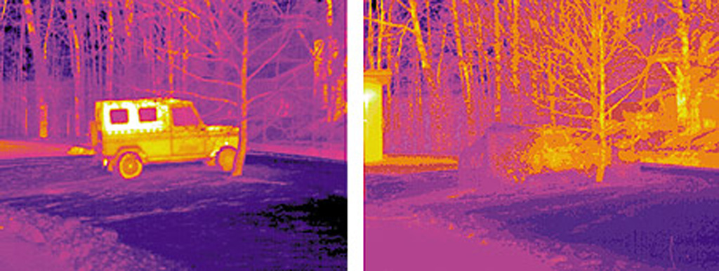
红外隐身——坦克及装甲车
红外辐射抑制措施：
采用陶瓷绝热发动机，以降低红外辐射强度
发动机排气和冷却空气出口指向后方
降低内部的热耗散，以减少红外辐射
采用红外迷彩，采用水幕遮挡

Slide 85
声隐身
目的：抑制武器系统噪声，降低对方声探测系统的探测概率
噪声源：
机械工作噪声，武器部件的运动和排气对周围介质的扰动噪声，及武器构件的振动噪声
隐身方法：
降低声响频率范围内的声功率
修改噪声的频谱特性(幅值及频率)
增加噪声运行途径衰减
对噪声采取遮挡和吸收措施

Slide 86
视频（可见光）隐身技术
视频隐身的目的是尽量降低目标与背景之间的反差（色度、亮度、对比度）及运动对比特征
特殊照明系统 是一种主动伪装手段
适宜颜色
奇异蒙皮
电致变色薄膜
烟幕遮蔽

Slide 87
伪装
植物伪装
迷彩伪装
假目标伪装
烟幕伪装
灯火伪装
音响伪装
电子伪装

Slide 88
隐身技术及武器存在的问题
隐身平台本身存在的问题
为在平台内部携带弹药，体积会增大
增加了制造难度，成本大幅攀升
维护困难
隐身技术和武器系统作战方面的局限性
现用或研制中的隐身飞机都以单站雷达为对抗目标
难以在整个电磁及红外频谱保持相同的低可观测性
需要外部为其提供数据，有可能被截获
隐身飞机在投弹时打开弹舱，破坏了原有的隐身性能

Slide 89
例题——判断题
飞行器雷达隐身技术中最重要的措施是采用吸波涂料。
.F.
采用涡扇发动机的导弹的红外隐身性能优于采用火箭发动机的导弹。
.T.
所有雷达吸波材料都是吸收或衰减入射的电磁波并将它转化为热能而耗散掉。
.F.

Slide 90
例题——不定选题
雷达隐身的手段有：
a. 改变结构 b. 采用RAM
c. 电子欺骗与干扰 d. 采用有源对消技术
(abcd)
提高坦克红外隐身性能的方法有：
a. 发动机绝热 b. 采用“钻石”外形
c. 降低内部热耗散 d. 采用红外迷彩
(acd)

Slide 91
反雷达隐身技术——途径
常规探测
雷达探测（有源微波探测）
非常规探测
无源微波探测
光学探测
声学探测

Slide 92
反雷达隐身技术——有源雷达探测
加紧研究高灵敏度雷达
宽/超宽/超视距雷达，毫米波雷达、激光雷达、相控阵雷达、合成孔径雷达、谐波雷达，等等
扩展雷达的工作波段（米波、毫米波等）
将雷达系统安装在空中或空间平台上
提高现有雷达的探测能力
频率捷变、低旁瓣、窄波束、多波束，等等
开展高功率微波武器的研究

Slide 93
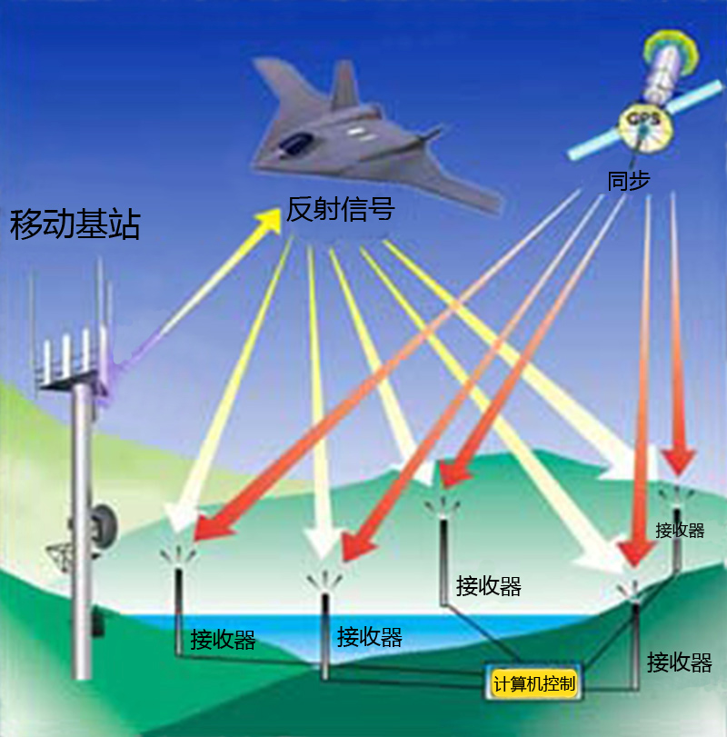
反雷达隐身技术——无源微波探测
通过接收被探测目标幅射的电磁信号对其跟踪和定位
利用电台、电视台甚至 民用移动电话发射台在 近地空间传输的电磁波, 通过区分和处理隐身目 标反射的这些电磁波的 信号，探测、识别和跟 踪隐身目标

Slide 94
反雷达隐身技术——光学探测
美国进行的秘密研究表明，激光能有效对付目前的隐身飞机
采用大型面阵列的区域凝视技术的红外告警设备
以多元或面阵器件为核心探测器的导弹逼近紫外告警系统
激光雷达

Slide 95
反雷达隐身技术——声学探测
利用声学探测装置探测隐身飞机和导弹
由5个麦克风组成的探测器阵列可以探测8千米外的B-2轰炸机的声音，能够粗略估计信号到达的方向
用声波探测潜艇和水面舰艇
中频主动／被动声纳
甚低频被动拖曳式阵列声纳
低频主动声纳系统

Slide 96
例题
为探测隐身飞机，既可以用有源的也可用无源的微波探测方法。………………………………………（.T.）
具有反隐身技术的雷达为：……………………(abcd)
a. 米波雷达 b. 谐波雷达
c. 激光雷达 d. 超视距雷达
（双基地/多基地雷达也具备反雷达隐身能力。）
当今已服役的隐身空优战机有：……………… (bcd)
a. 美军的F-117A b. 美军的 F22
c. 美军的F-35 d. 中国的 歼-20
（空优战机指主要用于争夺制空权的战机，B2是正服役的隐形轰炸机，F117A也是隐形轰炸机且已退役）

Slide 97
现代侦察技术
Modern Reconnaissance Technology

Slide 98
电磁波
可见光：0.4～0.76 μm
红外线：0.76～1000 μm
近红外：0.76～3 μm
中红外：3～6 μm
远红外：6～25 μm
极远红外：25～1000 μm
紫外线：0.01～0.4 μm
微波：1mm～1m
(又分毫米波、厘米波、分米波)

Slide 99
波谱特性(1)
波谱特性：物体发射与反射电磁波的能力随波长的变化关系，是探测与区分目标的主要依据。
热辐射：
发射电磁波的能力与材料种类、温度、表面特性及颜色有关
发射率是探测与识别目标的重要依据
最大辐射波长 λ_{max} 与绝对温度值 T 的关系： λ_{max} • T ＝ 2898 （维恩 Wien 公式）

Slide 100
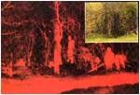
波谱特性(2)
反射特性：
同一物体对不同 波长的电磁波的 反射能力不同
不同物体对同一 波长的电磁波的 反射能力不同

Slide 101
大气窗口
大气分子对不同波段的电磁波有不同程度的吸收作用
大气窗口：较少被大气吸收的电磁波段。 按电磁波波长划分：
0.3～1.3 μm：可见光，部分紫外、部分近红外
1.4～2.5 μm：近红外（反射光谱，应用最少）
3～5 μm：中红外，发射与反射光谱
8～14 μm（8~12）：远红外，热辐射波段
>1.5 cm：微波及无线电波（超短波、短波、中波、长波等）

Slide 102
照相侦察
种类：可见光、红外、紫外、多光谱
地面照相：可见光或红外
空中照相
低空：< 1 km
高空：20 km
卫星照相
可见光
红外
紫外（雪地侦察）

Slide 103
多光谱侦察
将目标光谱划分成若干窄的光谱带，同时进行照相或扫描。
多光谱照相： 0.35～1.35 μm
多相机型
多镜头型
单镜头多胶片型
多光谱扫描
利用光学/机械方法接收地面目标反射或发射的电磁波，分成若干波谱段（通道）同时进行探测。
工作波段范围宽（近紫外～远红外），通道多

Slide 104
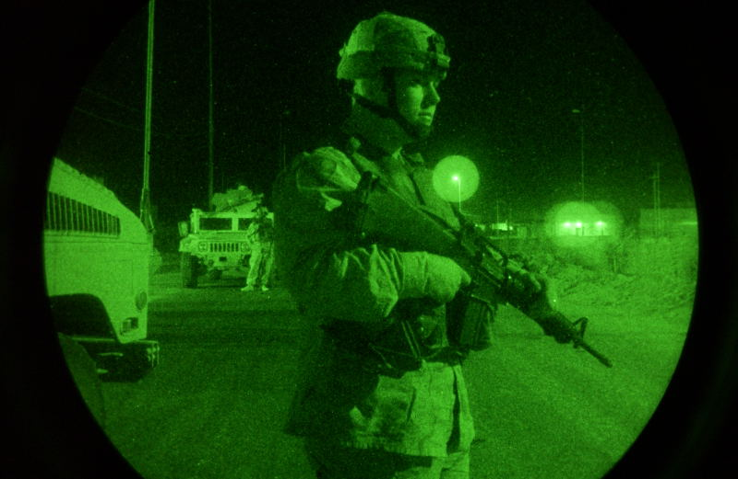
夜视技术与器材
夜间侦察的途径
光谱转换(红外 → 可见光)
亮度增强(微光 →电子图像 →可见光)
夜视器材
主动式红外夜视仪
微光夜视仪
微光电视
热像仪

Slide 105
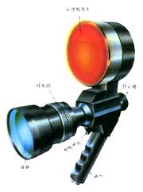
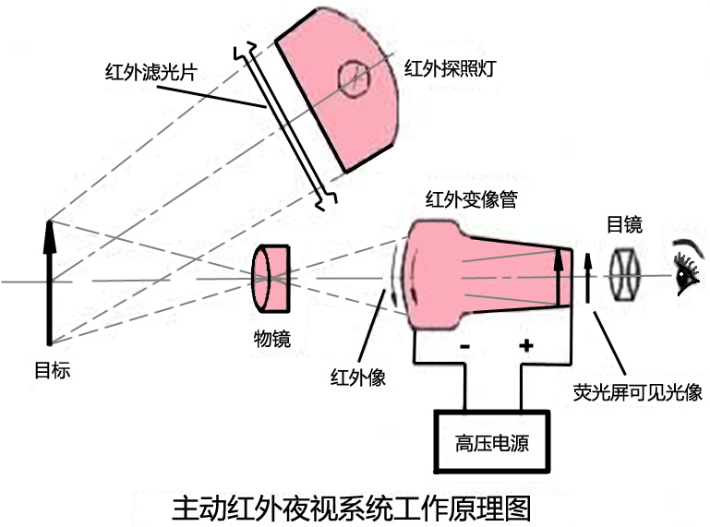
主动式红外夜视仪的主要结构
原理：
工作在近红外波段：0.76～1.2 µm
主要结构：
红外探照灯
红外光学系统
红外变像管
电源

Slide 106
主动式红外夜视仪的特点
发展较为成熟，造价低廉
观察效果较好
可探测红外光源
具有一定的识别伪装能力
利用在近红外波段的反射特性不同
易暴露
观察实用距离一般约300米
主要用于近距离侦察与搜索、短射程武器的夜间瞄准和各种车辆的夜间驾驶

Slide 107
微光夜视仪
第一代：级联式像增强器(60年代)
由光学系统、像增强器、电源组成
三级级联，放大约5万倍(1/4月：约145米)
第二代：像增强器采用微通道板(70年代)
体积小、重量轻、防强光(1/4月：约225米)
第三代：采用砷化镓光电阴极和镀离子阻挡膜的微通道板(80年代)
砷化镓光电阴极提高了微光管的响应能力，并将工作波长延伸到近红外（能直接看到近红外光）。 (1/4月：约355米)
同时具备亮度增强与光谱转换两过程！

Slide 108
微光夜视仪的特点
被动方式工作，不易暴露
观察距离能较远
体积小、重量轻
受 云、雾、霾、沙尘、星月光 等自然环境条件影响大
识别伪装的能力弱
比主动式红外夜视仪还要弱
在星光条件下，可以观察到800米距离上的人员和1.5千米距离上的车辆

Slide 109
微光电视
闭路微光电视
开路微光电视
特点与适用范围
图像清晰，视距远
可实现远距离传送和遥控摄像
耗电多，体积、重量大，操作、维护复杂
受自然环境条件的影响较大

Slide 110
热像仪(红外前视系统)
成像原理
将接收到的目标辐射的红外线（对应于相应温度高低）通过扫描方式（光机）或焦平面成像（简言之利用温差成像）
“光（红外） → 电 → 光（可见）”两次转换
相比可见光图像，热像仪图像缺乏层次与立体感
完全被动式的红外夜视仪
工作波段：
中红外 3～5 μm 及远红外 8～14 μm
作用距离一般可在
1千米以内识别人，2千米以内识别车辆，15～20千米以内跟踪飞机

Slide 111
热像仪特点
不易被对方发现和干扰
能实现全天候观察，作用距离远
雾霾雨雪、白天黑夜均可观察，只受大雨影响
具有较好的识别伪装的能力
几种夜视仪中能力最强
图像不够清晰，分辨细节的能力较弱
因其利用温差成像，而一般目标温差不大
体积、重量大，结构复杂，成本高

Slide 112

对付夜视器材的基本方法
利用遮障和地形地物
利用复杂的气象条件（因条件而异，热像仪受影响最小）
消除反差（针对微光夜视仪、微光电视）
消除温差（仅针对热像仪）
机动规避
实施干扰（强光干扰只对微光夜视仪有效）
火力摧毁

Slide 113
地面传感器侦察
探测地面目标运动所引起的电、磁、声、振动及红外辐射等物理量的变化。
振动传感器
声响传感器
磁性传感器
应变电缆传感器
红外传感器

Slide 114
例题——判断题
热像仪是工作在远红外电磁波段的夜视仪器。
(.F.)
微光夜视仪结构小巧，观察能力强，能发现伪装。
(.F.)
热像仪通过辨别目标与背景的温差进行侦察，故发现目标能力很强。
(.T.)
主动式红外夜视仪主要通过探测目标辐射的近红外线发现目标。
(.F.)
绿色植物的反射率与绿色涂料相似，所以近红外侦察器材较难揭露用绿色涂料伪装的目标。
(.F.)
主动式红外夜视仪具有图象清晰、隐蔽性好等特点。
(.F.)

Slide 115
例题——不定选题
热成像仪的特点有： （abcd） a、隐蔽性好 b、能发现伪装 c、受天候影响小 d、观察距离较远
对付主动式红外夜视仪的方法有： （abc） a、机动规避 b、利用地形及遮障 c、合理利用天气 d、实施强光干扰
主动式红外夜视仪的特点有： （a）
a. 发展较成熟且造价低廉 b. 观察效果比较差
c. 受环境照明条件的影响较大 d. 无识别伪装能力
对付微光夜视设备的措施有： （abc）
a. 利用强光干扰 b. 加强伪装隐蔽
c. 利用恶劣天候 d. 消除目标与背景的温差

Slide 116
电子对抗技术
Electronic Warfare

Slide 117
电子对抗的范围（按频谱）
水声对抗
射频对抗
电子侦察/反侦察
(隐身与反隐身)
电子干扰/反干扰
电子摧毁与反摧毁
光电对抗

Slide 118
电子对抗的手段
电子侦察与反侦察
（隐身与反隐身）
（制导与反制导）
电子干扰与反干扰
（电子欺骗与反欺骗）
火力摧毁与反摧毁

Slide 119

无线电通信对抗
含义：对敌方无线电通信进行电子侦察、干扰和己方无线电通信设备实施反侦察、反干扰进行的电磁斗争。
目的：阻碍或削弱 敌方无线电通信， 同时保护己方无线 电通信设备的效能 得到充分发挥。

Slide 120
无线电通信侦察
内容：对敌方各种无线电通信设施所发射的无线电通信信号和指挥联络信号进行搜索、定位、检测、识别、记录和分析，从而获取敌方电子设备的技术参数、类别、用途、配置等。
基本任务：情报侦察、技术侦察
侦察设备：各种长波、短波、超短波和微波无线电接受机、测向机以及各类信号分析设备等；使用这些侦察设备组成地面侦察站、电子侦察飞机、电子侦察船、电子侦察卫星等。

Slide 121
无线电通信侦察过程
开始
收到
改变频率、方向
解调方式
N
Y
通知上级
锁定
Y
Y
成功
N
收完
破译
通知干扰机
N

Slide 122
无线电通信干扰
概念：发射干扰信号，使敌方的无线电通信设备不能正常工作。是无线电通信对抗的核心。
种类：
压制性干扰
瞄准式干扰：针对敌方某个通信网（专向）的工作频率施放干扰。
阻塞式干扰：能同时干扰一个频段范围内的不同工作频率的多部电台。
半瞄准式干扰（扫频式干扰）：介于两者之间。
欺骗性干扰（无线电冒充）

Slide 123
无线电通信压制性干扰
瞄准式干扰
通常用于干扰敌短波通信
种类：断续、连续、自动、试探性
阻塞式干扰
通常用于干扰敌超短波通信
半瞄准式干扰（扫频式/扫描式干扰）

Slide 124
无线电通信反侦察
控制无线电波发射的时机
控制无线电波的发射方向、范围
发射功率越小，敌方越难侦察到
采用快速电报通信
缩短电波暴露在空中的时间
采用保密通信
防情报侦察
采用不易被侦收的通信体制
激光通信、微波接力通信等
设置假电台

Slide 125
无线电通信反干扰
提高收信端信号强度
增大发射功率、增设中继站
采用抗干扰能力强的通信方式
数字保密通信（也可反侦察）、对流层散射通信等
采用扩频技术
宽频带通信
主要形式：直接序列式、跳频式
（同时也可反侦察）

Slide 126
判断题
当无线电通信受到干扰时，可通过增大发射功率的方法反干扰。
.T.
人工按键发报是无线电通信反侦察的一种手段。
.F.
使用无线电静默可以对付敌方的无线电干扰。
.F.
采用宽频带通信是对付敌无线电干扰的有效措施。
.T.
对无线电通信的干扰，既可以是有源干扰，也可以是无源干扰。
.F.

Slide 127
不定选题
无线电通信反干扰的方法有：
a、增大发射功率 b、改变工作频率
c、提高接受机的灵敏度 d、设置假电台
(ab)
对付敌电子干扰，无线电通信设备可采用的方法有：
a、采用跳频通信 b、增大发射功率
c、采用无线电静默 d、尽量采用有线电通信
(ab)
无线电通信反侦察的方法有：
a. 采用数字保密通信 b. 采用微波接力通信
c. 采用有线电通信 d. 采用快速电报通信
(abd)
对敌无线电通信实施瞄准式干扰的基本方法有：
a. 断续干扰 b. 连续干扰
c. 自动干扰 d. 试探性干扰
(abcd)

Slide 128

雷达对抗
含义：对敌方雷达进行电子侦察、干扰、摧毁和己方雷达反侦察、反干扰、反摧毁的战斗行动。
目的：降低或破坏敌方雷达发现和跟踪目标的能力，保证己方雷达发挥正常效能。

Slide 129
雷达对抗的特点与要求
宽频带。
圆极化和多种极化。
大功率。
全频段、全空域的侦察干扰能力。
实时快速的信号处理能力。
能准确获取雷达的各种参数，具有掌握各种雷达“指纹”的能力。
综合使用多种对抗技术、对付多部雷达的能力。
具有多种技术储备，技术新，换代快，对雷达技术发展具有快速反应能力。

Slide 130
雷达侦察
特点
作用距离远（接收的是雷达站的直射波）
获取的目标多而准
预警时间长
隐蔽性好
局限性
获得情报完全依赖于雷达的发射
只能测向，不能直接测距

Slide 131
雷达干扰
含义：利用雷达干扰设备发射干扰波，或利用能反射或能衰减无线电波的器材反射或衰减雷达波。
分类：
有意的有源的干扰
有意的无源的干扰（金属箔条/干扰丝，角反射器等）
无意的有源的干扰
无意的无源的干扰

Slide 132
雷达干扰种类

Slide 133
雷达反侦察
控制雷达开机时间
控制雷达工作频率的使用
隐蔽雷达和新式雷达的启用必须经过批准
实施更换可能被敌侦悉的雷达阵地
设置假雷达，并发射假的雷达信号

Slide 134
雷达反干扰
增大雷达的发射功率或增大脉冲的宽度
改变雷达的工作频率
最常用，跳频、频率捷变反干扰
扩展雷达的工作频率
同时也可反侦察
采用隐蔽扫描
双基地、多基地雷达等
提高雷达天线的方向性（使雷达天线的波束变窄）
采用动目标显示（对抗无源干扰）

Slide 135
判断题
在雷达对抗中，通过改变频率的方式可对付无源干扰。
.F.
在雷达对抗中，动目标显示技术是用来对付有源干扰的一种技术。
.F.
对敌雷达或通信设备，都可采用欺骗性干扰或压制性干扰。
.T.

Slide 136
不定选题
雷达有源干扰有以下等方法： （ab）
a. 扫频式干扰 b. 距离欺骗
c. 利用角反射器 d. 利用箔条
雷达对抗中，无源对抗的方法有：（bcd）
a. 改变工作频率 b. 利用反射性器材
c. 利用吸收性器材 d. 利用隐身技术
雷达对付敌干扰丝干扰，可采用的方法是： （d）
a. 无线电静默 b. 增加发射功率 c. 改变工作频率 d. 动目标显示
对付敌雷达侦察，可采用的方法有： （ad）
a. 关机 b. 增大发射功率
c. 使用方向性好的天线 d. 改变雷达工作频率
雷达对抗中的雷达侦察的特点有： （abc）
a. 作用距离远 b. 隐蔽性好
c. 预警时间长 d. 能够直接测距

Slide 137
外层空间的电子对抗
特点：适于激光和红外光谱的传播。
方法：
对卫星的自爆系统的干扰
对卫星机动发动机天线和电源的干扰
夺取胶卷情报
干扰光电系统
制造假信号、欺骗卫星上的接收设备。
干扰破坏靶场或基地的跟踪、遥控指令设备
卫星的反干扰

Slide 138
军用航天技术

Slide 139
军用航天技术的分类
运载火箭技术
军用卫星类型
侦察卫星
通信卫星
导航卫星
测地卫星
气象卫星
攻击卫星（反卫星、对空、对地……）
载人航天器

Slide 140
运载火箭技术
按使用能源分：
化学火箭
固体火箭
液体火箭
固液混合型推进剂火箭
核火箭
电火箭
光火箭
运载火箭最初均由弹道导弹改装而来
最早发射现代火箭的国家是德国

Slide 141
火箭技术的发展趋势
按适用及可靠的原则设计
研制新型火箭（现有改进/全新）
发展载人兼运货及运货专用的两种火箭
捆绑助推器
芯级普遍采用大推力液氢液氧发动机
固体与液体助推器并用
主要使用碳氢类燃料，淘汰有毒推进剂
助推器与芯级贵重部件重复使用
重视发展小型运载火箭（固体）

Slide 142


卫星的轨道倾角与星下点轨迹
轨道倾角：卫星的运行平面与地球赤道平面之间的夹角
星下点：轨道上的卫星与地心连线在地球表面上的交点

Slide 143
两种特殊轨道
地球同步轨道(GEO)
位于赤道轨道，高度35786千米
可能运行于该轨道的军用卫星有：
通信卫星、电子侦察卫星、气象卫星、导航卫星（北斗），成像侦察卫星（目前仅中国高分四号）
太阳同步轨道(SSO)
一种逆行轨道，卫星的轨道平面绕地球自转轴的旋转方向、角速度与地球绕太阳公转的方向和角速度相同

Slide 144
军用卫星
含义：以军事意图为目的的各种环绕地球运行的无人航天器的总称。
按用途分类：
军事侦察卫星
军用通信卫星
军用导航卫星
军事测地卫星
军事气象卫星
反卫星卫星

Slide 145
侦察卫星
目的：获取各种军事情报
特点：速度快、范围广、限制少、生存能力强等
类别：
成像侦察卫星
电子侦察卫星
导弹预警卫星
海洋监视卫星
核爆炸监视卫星

Slide 146
成像侦察卫星
从空间获取军事情报的主要手段
按原理：分光学成像与雷达成像卫星两大类
按用途：分普查型与详查型两类
卫星地面分辨力S：
H——卫星轨道高度(m)
F——相机焦距(m)
R——照相系统分辨力(线对/mm)
目前最高分辨率：光学0.1m，雷达0.3m
美国的 Keyhole（锁眼）是光学成像侦察卫星， Lacrosse（长曲棍球）是雷达成像侦察卫星

Slide 147
光学与雷达成像侦察卫星比较
项目 | 光学成像 | 雷达成像
分辨力 | 较高 （最高0.1m） | 较低 （最高0.3m）
易受天气影响 | 是 | 否
识别伪装能力 | 差 | 较好
代表卫星 | 锁眼 (Keyhole） | 长曲棍球 (Lacrosse)

Slide 148
成像侦察卫星
局限性：
只能沿预定轨道飞行，无法跟踪运动目标
获得的情报在时间上不连续
照相侦察卫星受气象影响较大，夜间侦察效果差
存在侦察空白
回收侦察照片技术较复杂（电子成像方式可避免此问题）

Slide 149
电子侦察卫星
目的：侦收敌方电子设备的电磁辐射信号以获取军事情报
任务：
侦察敌方雷达的位置、使用频率等参数（为战略轰炸机、导弹突防和电子干扰提供数据）
探测敌方军用电台和发信设施的位置（以便窃听和破坏）

Slide 150
导弹预警卫星（DSP）
目的：利用红外探测等遥感装置，测量敌方战略导弹的发射与飞行参数，并进行报警
当前问题：
只能监视导弹飞行的主动段
只能探测飞出稠密大气层的导弹
不能完全排除虚警
美国：
NMD系统的重要组成部分之一
搭载在GPS卫星上

Slide 151
海洋与核爆炸监视卫星
海洋监视卫星的目的：
监视全球水面舰只和水下潜艇的活动
有时提供舰船之间、舰岸之间的通信
核爆炸监视卫星的目的：
监视大气层及外层空间的核爆炸

Slide 152
反卫星侦察的方法
掌握卫星运行规律，实施机动规避
针对卫星侦察手段，改变活动方式
研究图像分析过程，加强伪装隐蔽
破坏卫星系统

Slide 153
例题
侦察卫星运行高度越高，则侦察范围越大，故高度越高越好。
(.F.)
影响照相侦察卫星分辨力的因素有：
a. 轨道倾角 b. 相机焦距
c. 感光材料分辨率 d. 卫星速度
(bcd)
某成像侦察卫星的轨道倾角为60º，则它一天内观察某一固定目标的最大次数为：
a、1次 b、2次 c、17次 d、18次
(b)

Slide 154
军事通信卫星
1960年8月，美国发射了第一颗通信用卫星“回声1号”，直径30米。实为镀铝塑料薄膜制成的气球（并非实用的通信卫星）
1963年2月，美国发射第一颗地球同步轨道通信卫星
1976年美国开始研制跟踪和数据中继卫星（TDRS）

Slide 155
军事通信卫星
在军事通讯中起着越来越大的作用
特点：
覆盖范围大
通信距离远
通信容量大
传输质量高
机动性和生存能力强

Slide 156
当前的卫星导航定位系统
全球导航定位系统：
美国——Global Positioning System
俄国——GLONASS
中国——北斗
欧盟——Galileo
区域导航定位系统：
日本——QZSS“准天顶系统”
印度——IRNSS

Slide 157
军事测地卫星
目的：
测定地球的形状及大小、地球重力场的分布、地面的城市、村庄和军事目标的地理位置等。
特点：
周期短、精度高

Slide 158
天基武器系统
含义：
攻击敌方航天器用的卫星及卫星平台
分类：
反卫星武器系统
定向能（激光、粒子束、微波等）武器系统
空间反弹道导弹武器系统

Slide 159
载人航天器
载人飞船（宇宙飞船）
航天站（又称太空站、空间站）
航天飞机（美国的航天飞机已全部退役）
充当太空间谍
作为侦察、通信、导航等军用卫星的理想运载器和发射场
担负拦截和捕获太空“敌人”等军事任务
充当太空武器的理想试验基地
充当太空维护（加“油”、维修）站和转运站

Slide 160
空间站
1971年，前苏联发射“礼炮-1号”，美国73年实施“天空实验室”计划
国际空间站
由美国、俄罗斯、欧洲航天局、日本、加拿大等建造
建成后总重420吨，工作寿命10～15年，最多可同时接纳7名航天员
6个实验舱可提供40个研究机柜和110千瓦的电能
中国“天宫”系列

Slide 161
例题
可能运行在地球同步轨道的军用卫星有：
a. 成像侦察卫星 b. 电子侦察卫星
c. 气象卫星 d. 通信卫星
（abcd)
可具有军事用途的航天器有：
a. 人造地球卫星 b. 航天飞机
c. 空间站 d. 深空探测器
（abc）

Slide 162
指挥自动化技术
Command, Control, Communication, Computer, Intelligence, Surveillance, Reconnaissance

Slide 163
我军对指挥自动化的定义
在军队指挥体系中建立和运用指挥自动化系统，辅助指挥员和指挥机关实现科学、高效的指挥控制与管理的活动。
是军队现代化建设的重要目标
强调增强军队联合作战能力和信息作战能力
内涵与外延不断扩大

Slide 164
指挥自动化系统分类(按层次)
战略指挥自动化系统
战役指挥自动化系统
包括战区C3I、各军兵种战役C3I
战术指挥自动化系统及作战平台
各军兵种师旅级C3I
单兵指挥自动化系统

Slide 165
战略指挥自动化系统
保障最高统帅部或各军种执行战略指挥任务
包括国家军事指挥中心、 国防通信网、战略情报系统等
国家军事指挥中心是核心

Slide 166
战役指挥自动化系统
保障执行战役指挥任务
包括战区C3I、陆军战役C3I、海军战役C3I、空军战役C3I、战略导弹部队C3I

Slide 167
战术指挥自动化系统
保障执行战斗指挥任务
包括陆军师旅C3I，海军基地、舰艇支队、海上编队C3I，空军航空兵师(联队)和空降师C3I，地地导弹旅C3I等
要求机动性强、实时性高

Slide 168
作战平台指挥自动化系统
亦称武器控制系统
既能控制战役战术武器，又能控制单个的战略武器
通常包括警戒系统、目标分配系统、引导系统和武器本身
实现从发现目标、区分目标、引导攻击到判明打击效果全过程的自动化

Slide 169
单兵指挥自动化系统
又称单兵数字化设备，是保障单兵执行作战任务的信息系统
包括整体式头盔子系统、单兵武器子系统、个人便携式计算机/通信子系统、GPS系统和生存子系统等

Slide 170
指挥自动化系统的一般构成
指挥控制分系统
通信分系统
情报分系统
电子对抗分系统
综合保障分系统

Slide 171
指挥自动化的功能
信息功能
信息的采集、传递、处理、存储与检索、显示
计算功能
决策功能
作战决策、军事专家系统、作战模拟
监控功能

Slide 172
指挥自动化系统的主要技术
计算机及其网络技术
情报侦察与预警探测技术
通信技术
数字通信、光通信、卫星通信、野战综合通信
综合集成技术

Slide 173
例题
指挥自动化系统的核心是：(a)
a. 指挥控制分系统 b. 情报分系统
c. 通信分系统 d. 综合保障分系统
光通信技术中，对潜通信是用：(c)
a. 光纤通信 b. 大气激光通信
c. 蓝绿色激光通信 d. 红外通信
通信容量最大的通信方式是：(d)
a. 有线电通信 b. 无线电通信
c. 卫星通信 d. 激光通信

